Slide 1
利用Scopus/SciVal辅助科研选题
吉林大学图书馆 沈洪杰
shenhj@jlu.edu.cn
2022年05月12日

Slide 2
C
内容大纲
cONTENTS
01
关于Scopus/SciVal
02
科研选题原则
03
基于主题词进行选题
04
基于学科进行选题

Slide 3
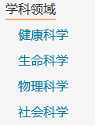
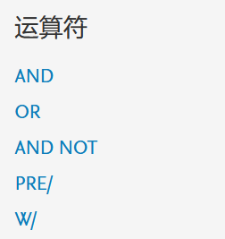
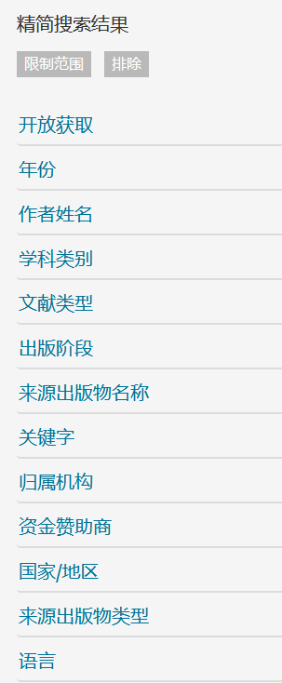
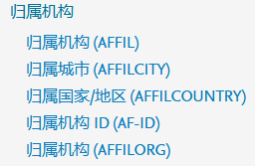
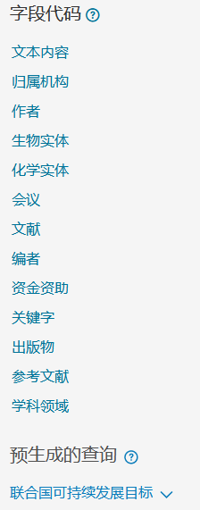
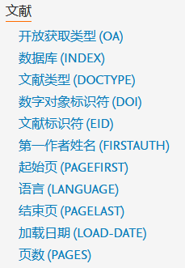
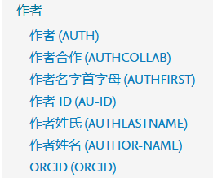
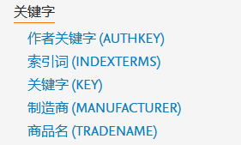
1 关于Scopus/SciVal
收录范围
期刊
2.6万peer-reviewed journals;400+trade publicaitons
会议录
11+ millon conference papers
图书
2+ millon books;
320000+book series
专利
WIPO;EPO;USPTO;
JPO;UKIPO

Slide 4
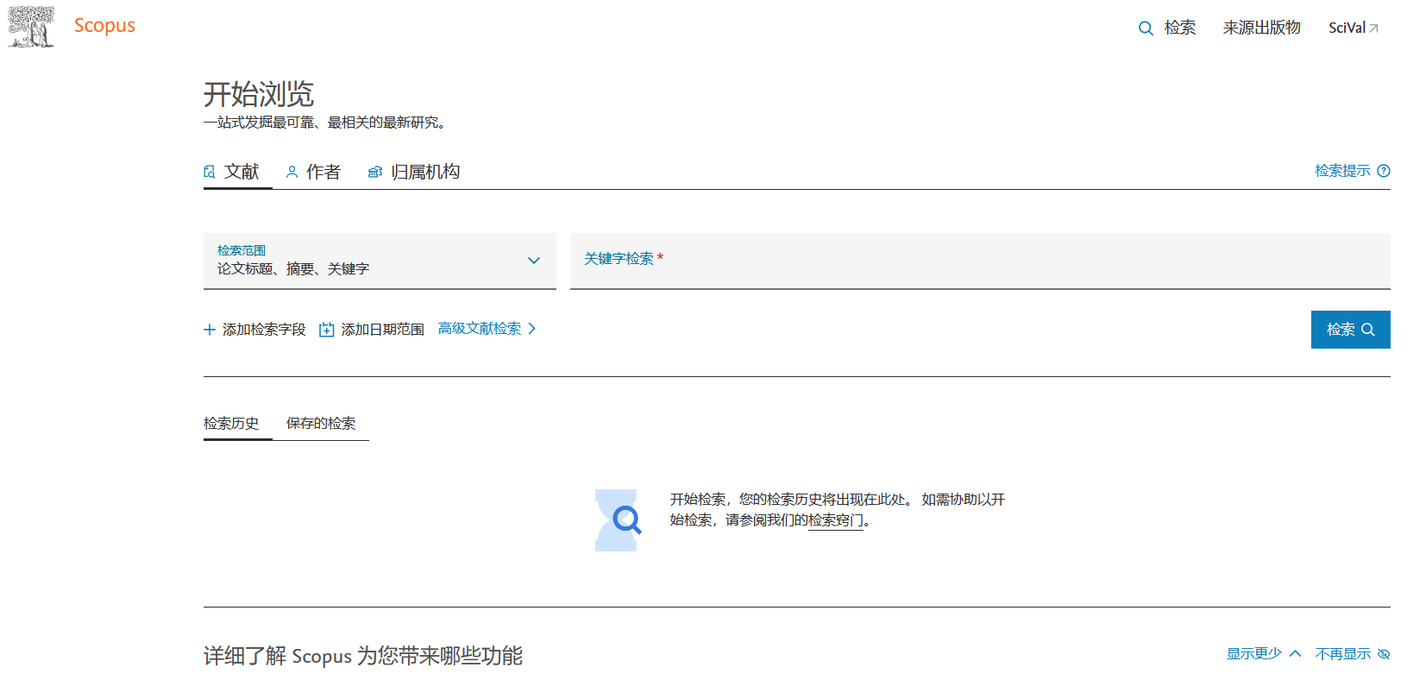
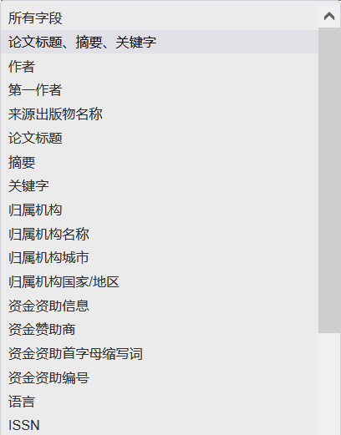
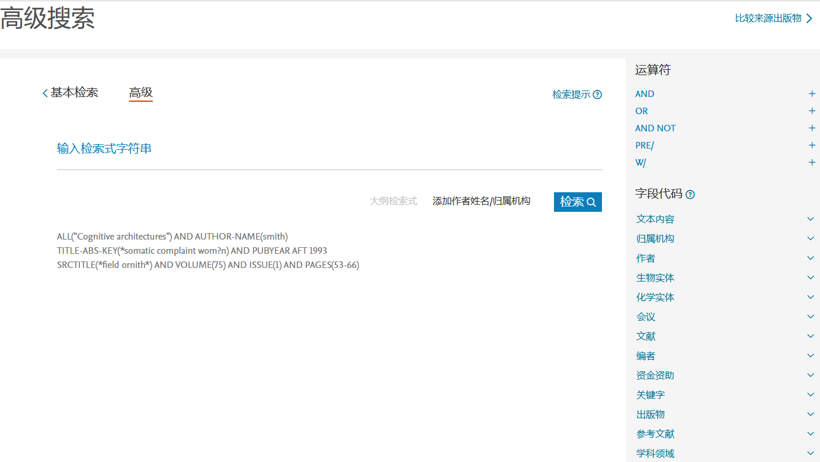
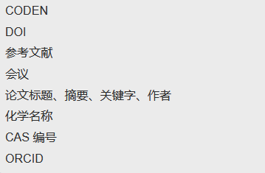
1 关于Scopus/SciVal Scopus(http://www.scopus.com/)

Slide 5
1 关于Scopus/SciVal
发文量、高百分位期刊发文量、H指数-
施引专利数、被引专利数、被专利引用的文献数-
国际合作文献、产学合作文献-
浏览量、篇均浏览次数、高浏览文献量、FWVI-
研究主题及主题显示度
引用量、篇均被引次数、高被引文献量、FWCI-
CiteScore、SNIP、SJR
Productivity
Citation
Subject Areas-ASJC
Views
THE
Patent
China SCADC Subject Categories
QS
Collaboration
Curated Research Areas
SDGs
Journal
FoR、KAKEN、REF2020
Topic
FORD
每2周更新
1996--
1700万基金
9.6万Topics
1700万作者
9万+机构
PlumX

Slide 6
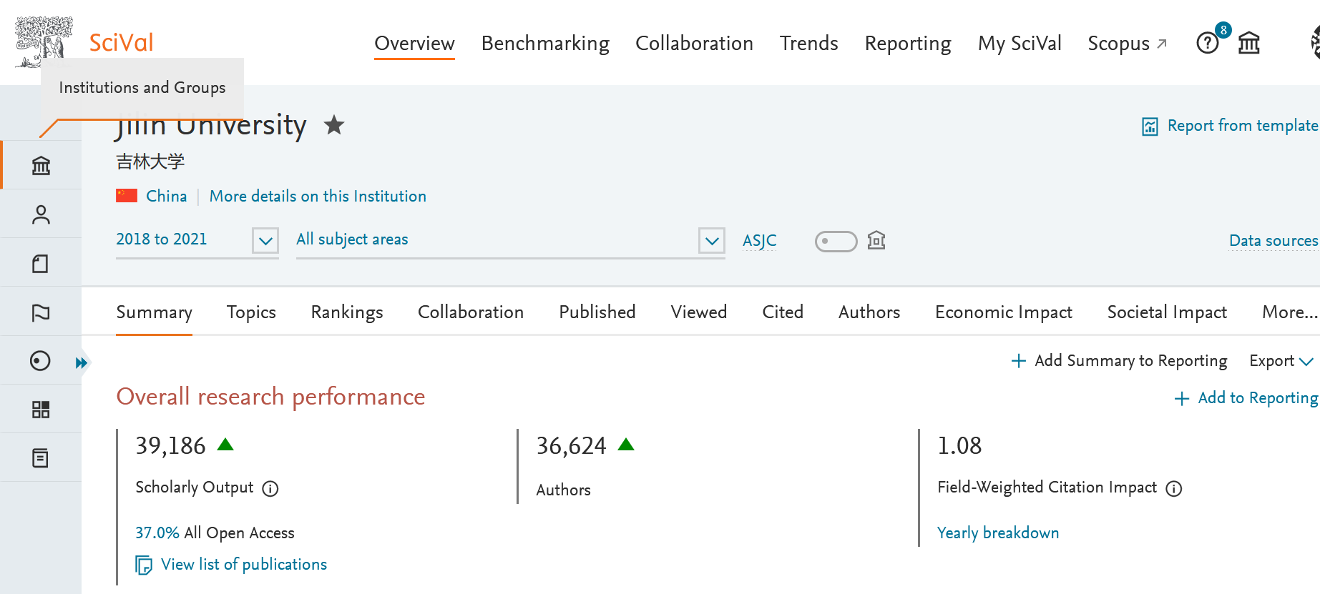
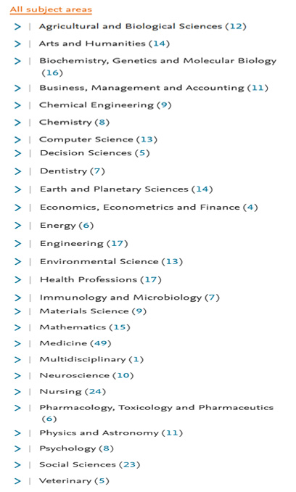
1 关于Scopus/SciVal SciVal(https://www.scival.com/)

Slide 7
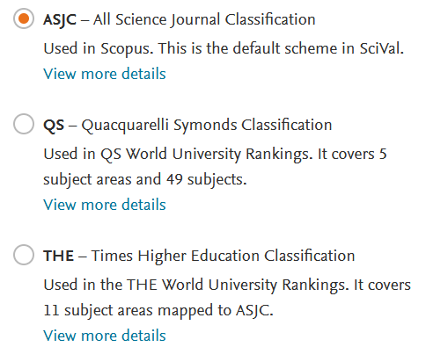
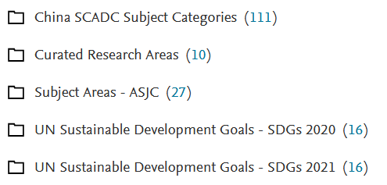
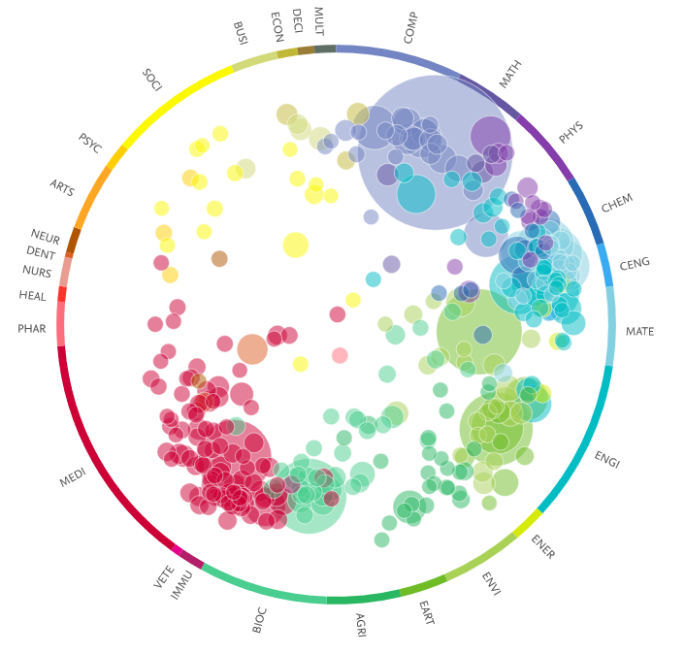
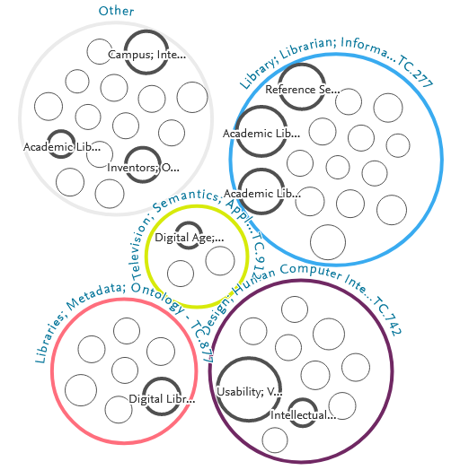
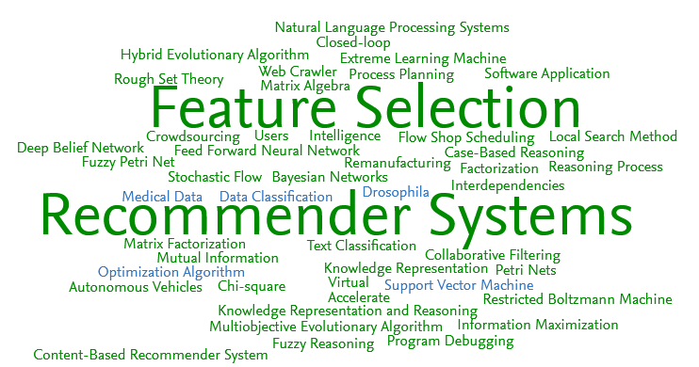
1 关于Scopus/SciVal
一次文献
外部特征
题名
责任者
内容特征
题名
学科分类
出版者
出版时间
序号
浏览下载
大众传媒
关键词
摘要
目录
主题领域
全文
期刊论文、会议论文、专著、报纸、专利、标准-
二次文献
书目、题录、索引、文摘-
三次文献
百科全书、辞典、手册、综述、述评-
文献的特征：任何类型的文献都具有外部特征与内容特征，检索工具应详细著录文献的外部特征和内容特征。

Slide 8
2 科研选题原则
芝加哥大学奚恺元(Christopher K. Hsee)教授的“GDP”忠告
需要性
创新性
科学性
可行性
Grandparents do not know
Dad would like to tell others
People will benefit from it
I ‥interest/feasibility‥

Slide 9
3 基于主题词进行选题
以图书情报学科的主题词( “bibliometric”)为选题方向，浏览查看Topics/Keyphrases，进行科研选题。
3.1 主题词检索与结果分析
3.2 结果导入SciVal
3.3 查看Keyphrases Analysis
3.6 浏览Related Topics
3.5 查看Topic Character
3.4 分析筛选Topics

Slide 10
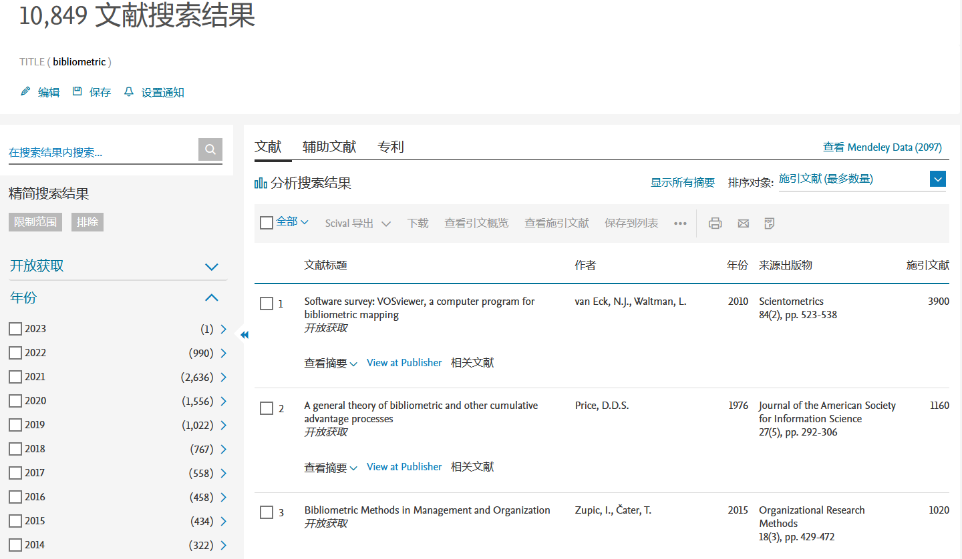
3.1 主题词检索与结果分析
Scopus检索：TITLE(bibliometric)。

Slide 11
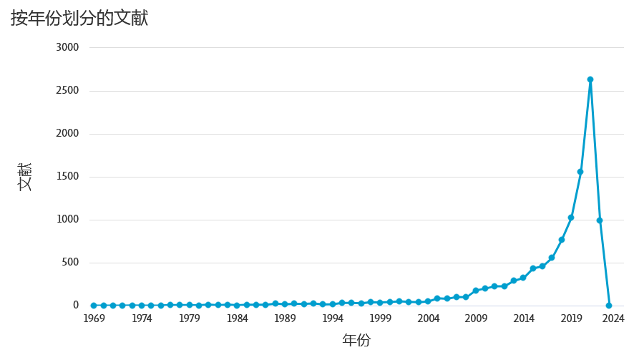
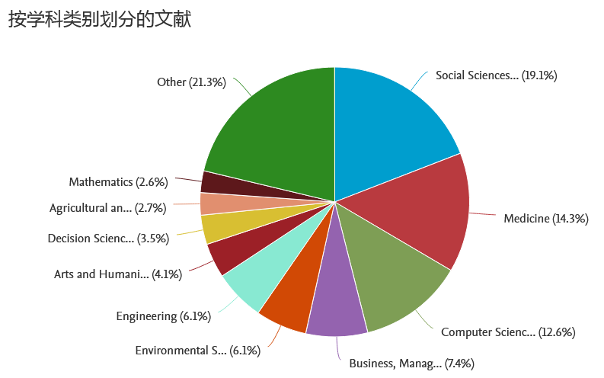
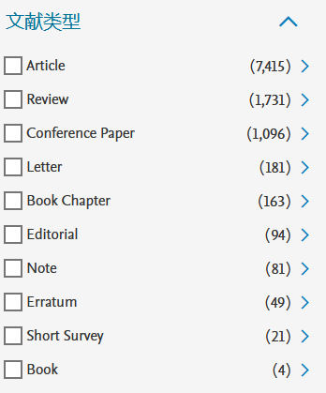
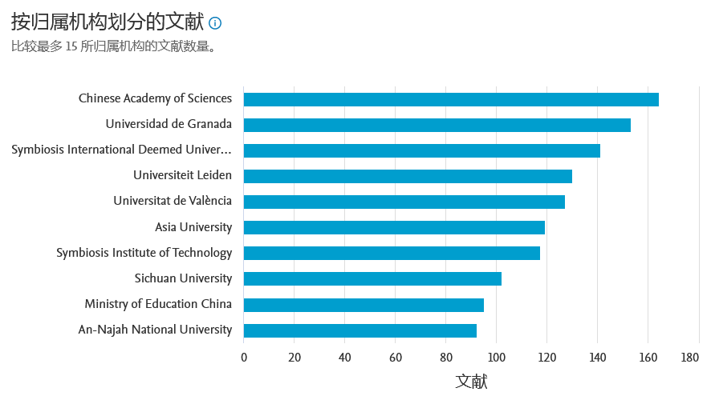
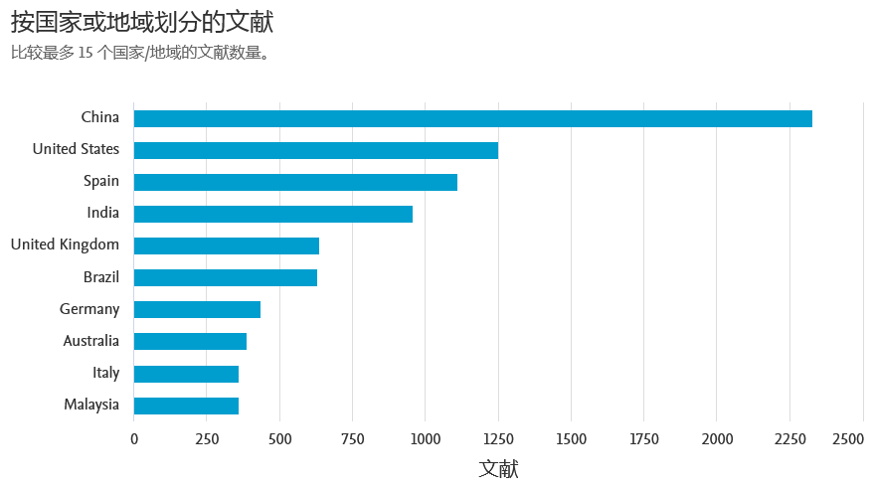
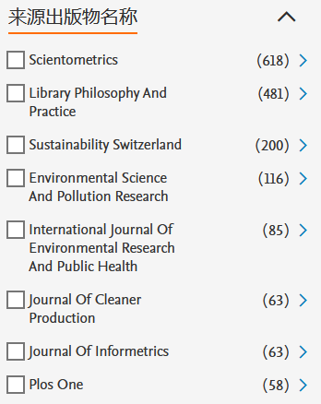
3.1 主题词检索与结果分析
科研课题潜力
学科方向兴趣
科研课题现状
科研合作
科研合作
投稿期刊方向

Slide 12
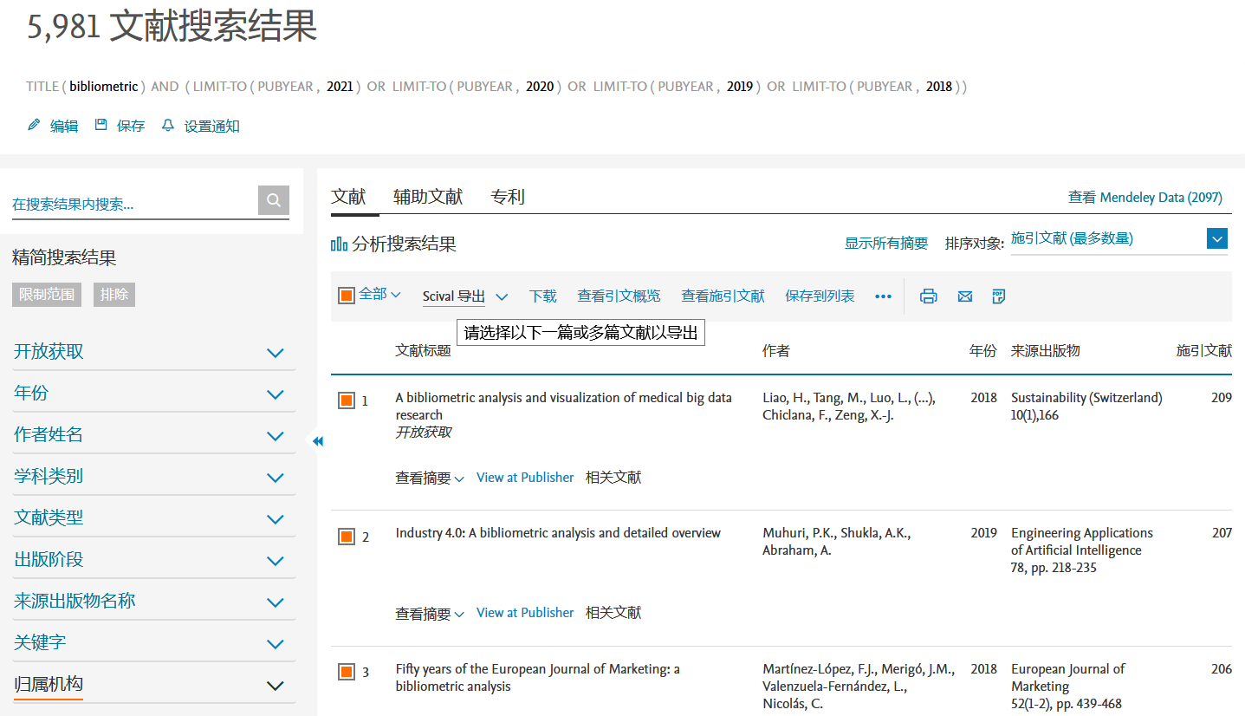
3.2 结果导入SCIVal
筛选2018-2021年相关文献，导入SciVal

Slide 13
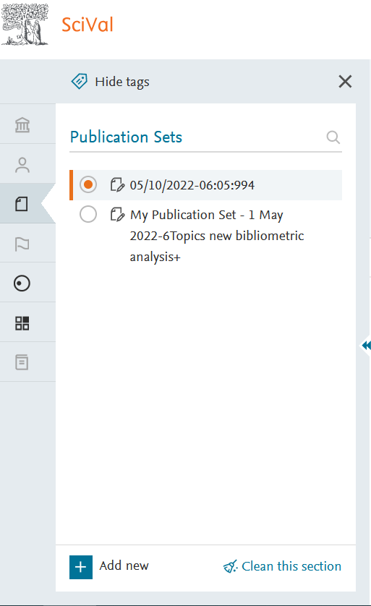
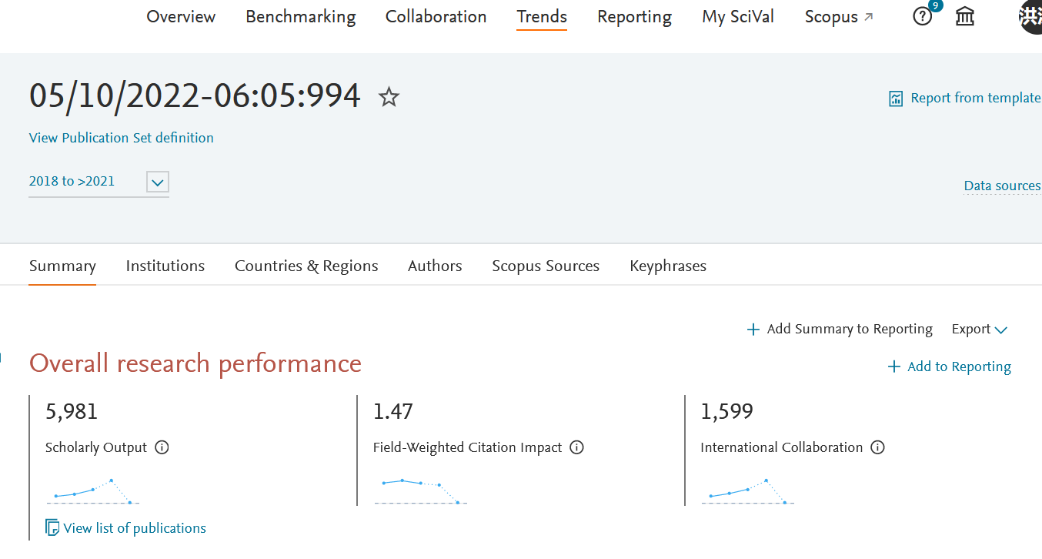
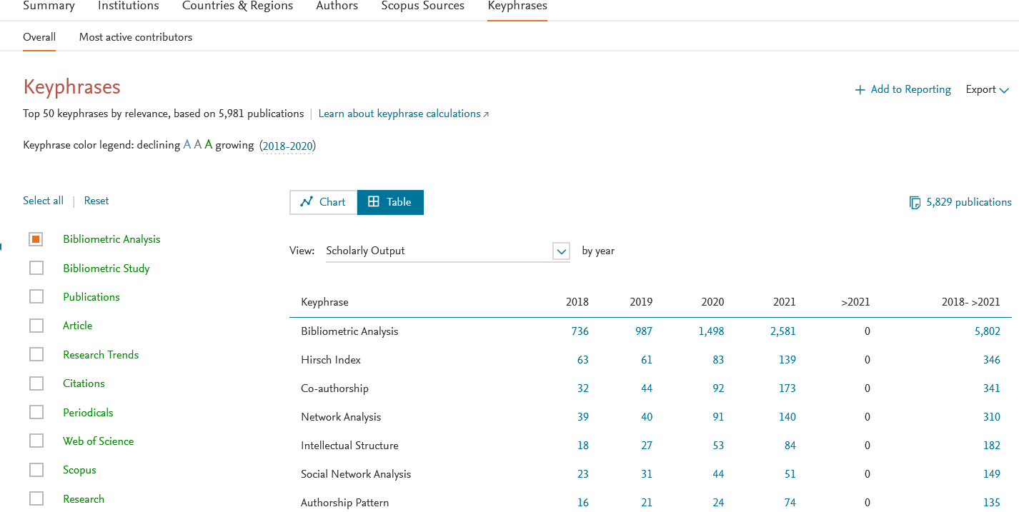
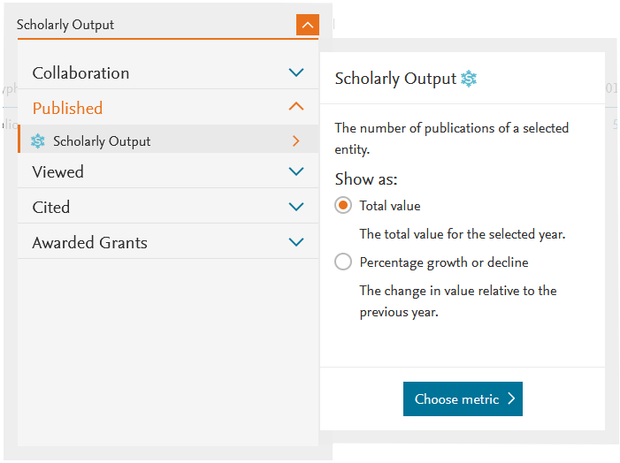
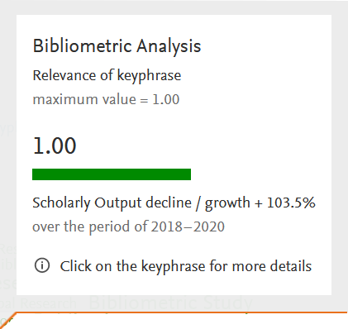
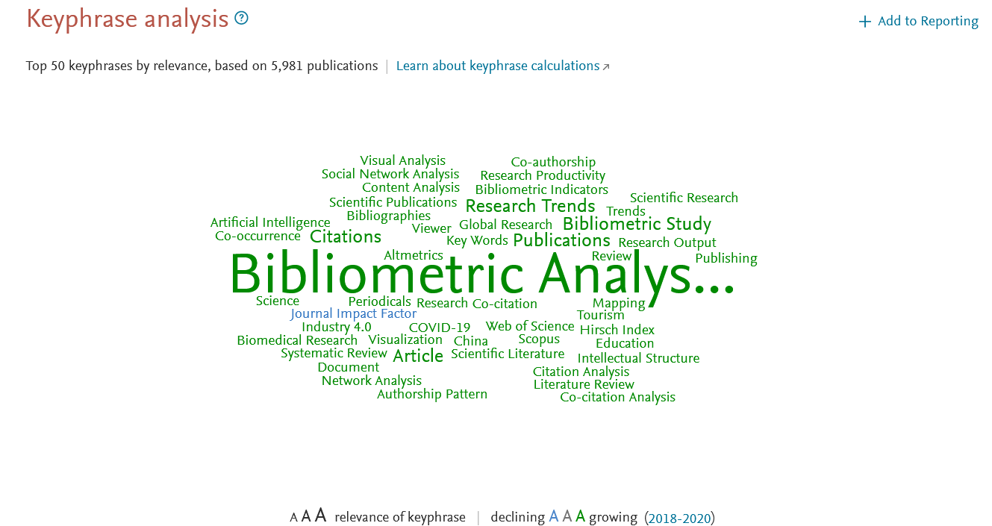
3.3 查看 Keyphrases Analysis
如果未筛选出适合的关键词--
结合个人的学科兴趣、
专业方向、知识结构
等选择关键词。

Slide 14
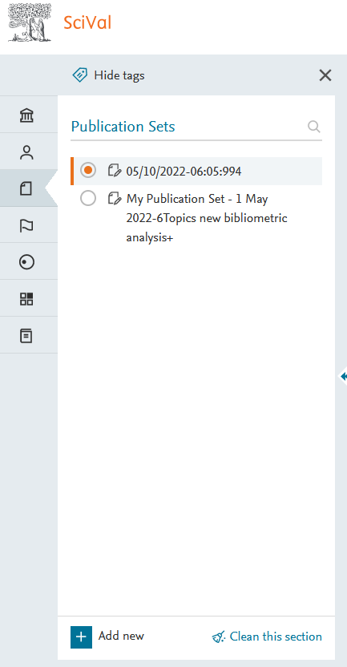
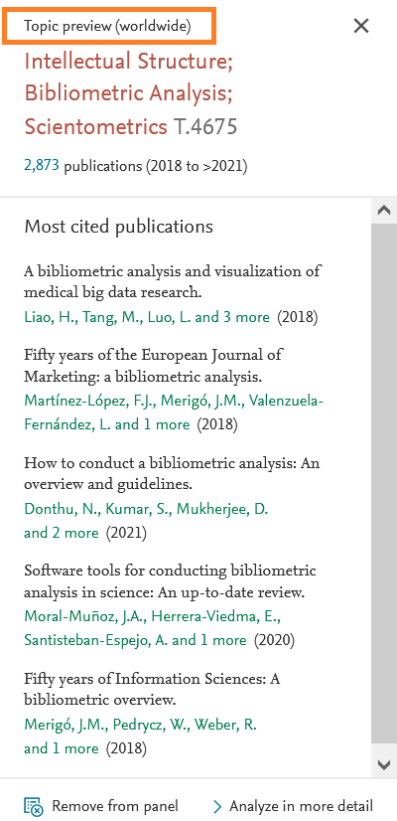
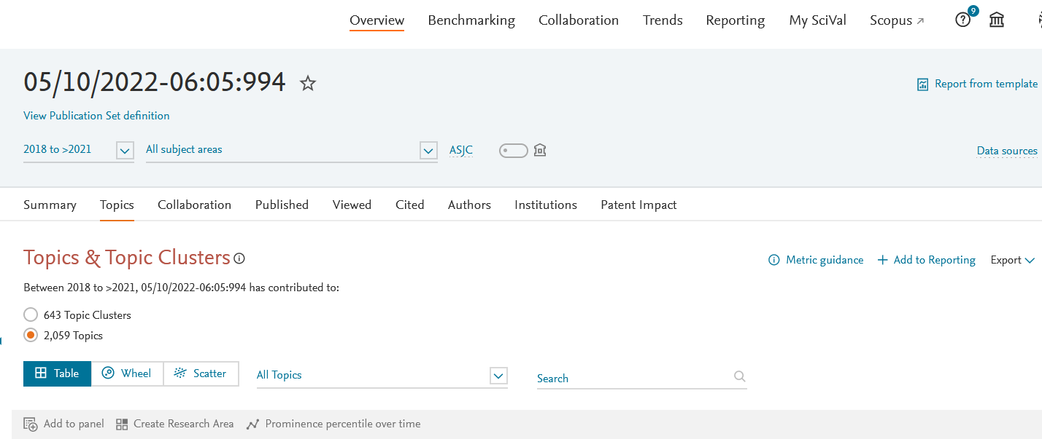
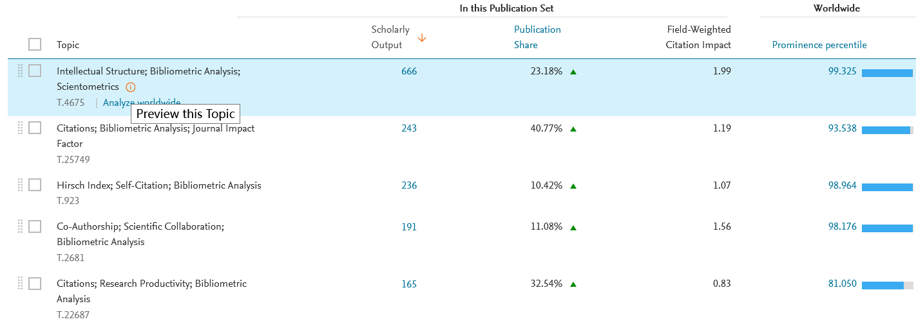
3.4 分析筛选Topics
如果未筛选出适合的
关键词，继续进行
Analyze worldwide-

Slide 15
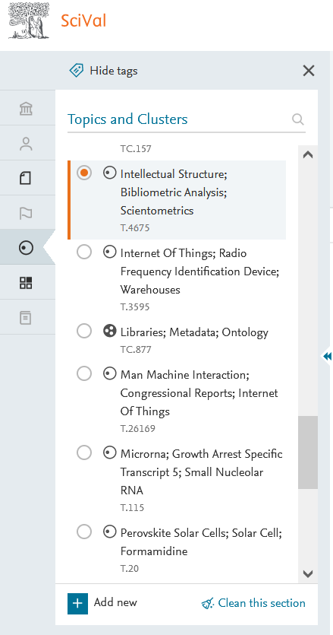
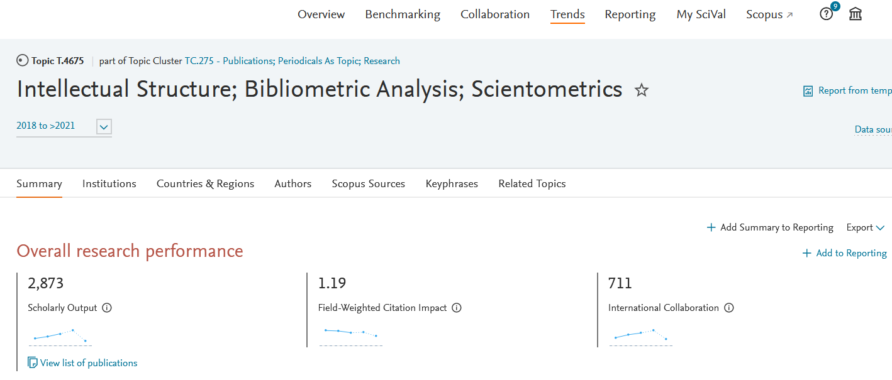
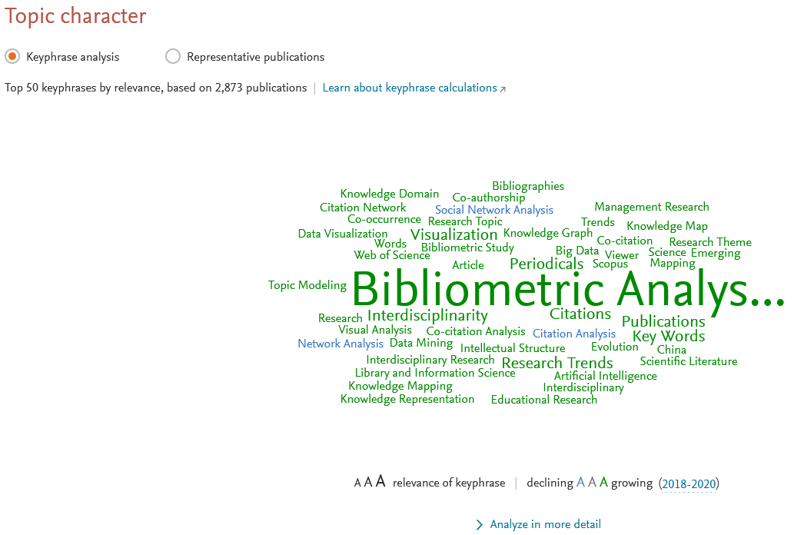
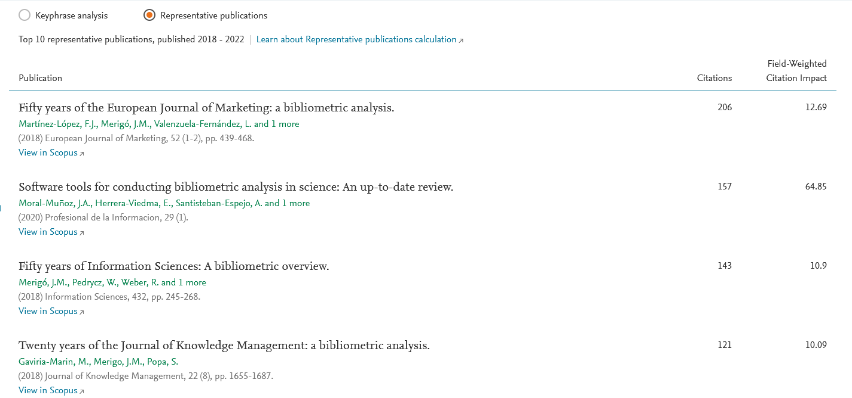
3.5 查看 Topic Character
浏览查看某研究主题
的关键词云、代表作
及相关研究主题--

Slide 16
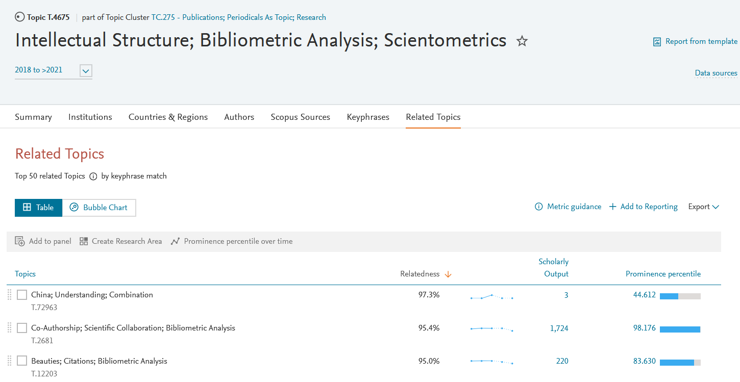
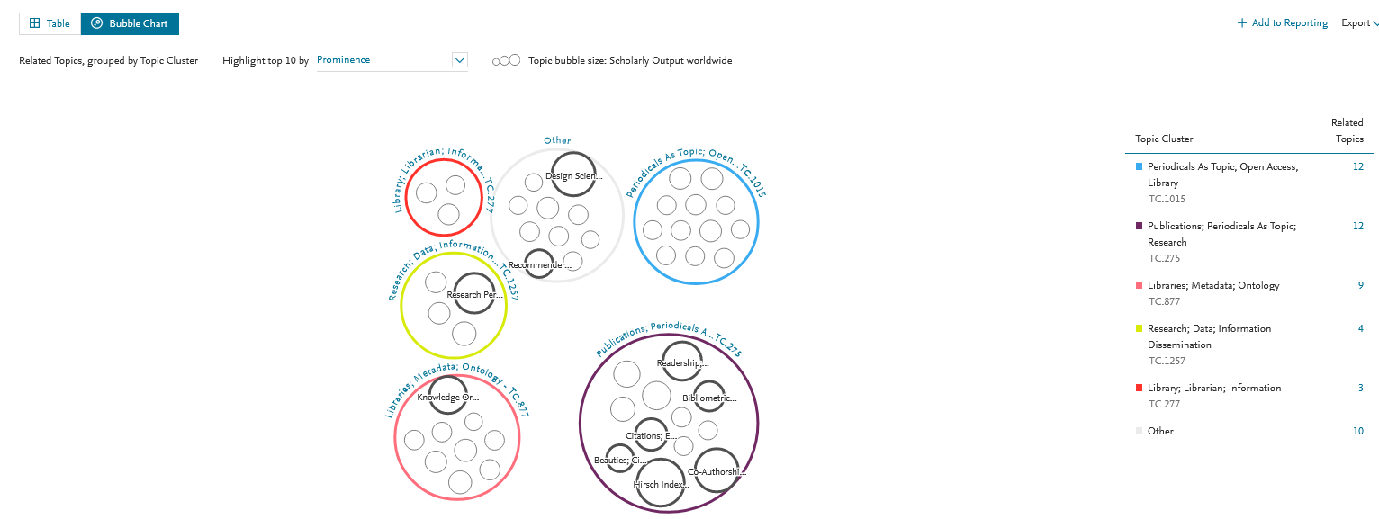
3.6 浏览Related Topics

Slide 17
4 基于学科进行选题
以图书情报学(China SCADC:1205 LIS &Archives Management/ASJC:3309 Library and Information Sciences)为学科方向，浏览查看Topics/Keyphrases，细化科研选题。
4.1浏览学科领域的Topics
4.2 分析与筛选Topics
4.3 创建文献集/研究领域
4.4 查看Keyphrases Analysis

Slide 18
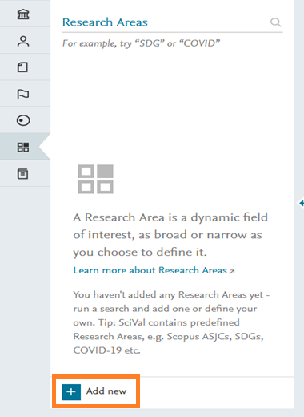
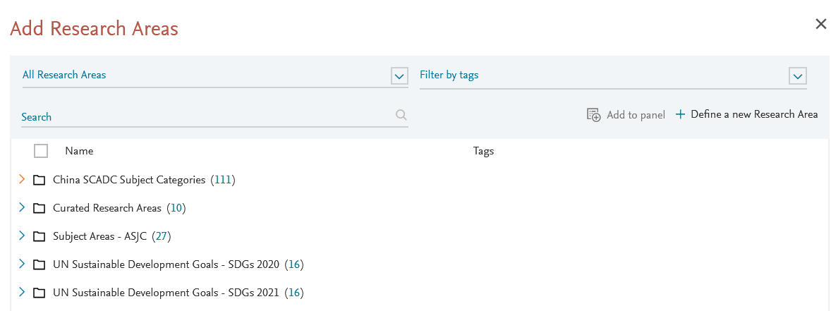
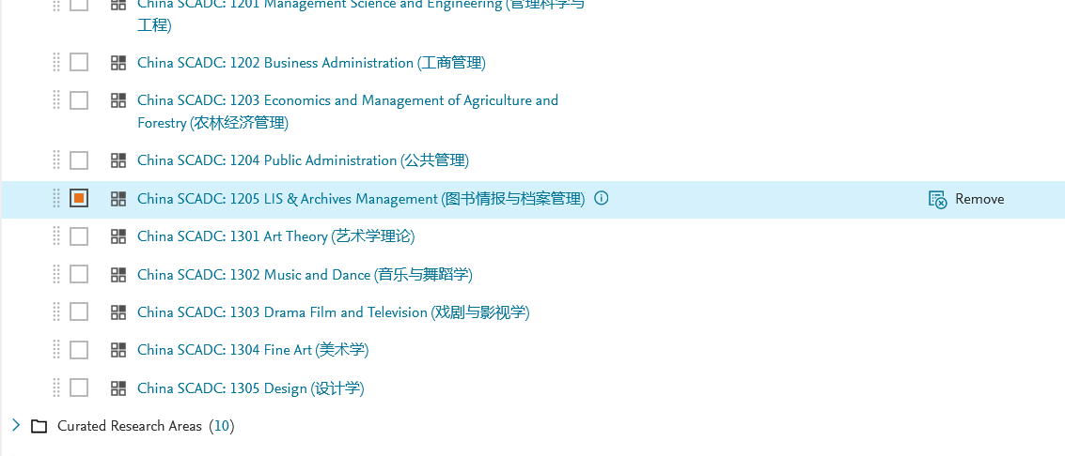
4.1 浏览学科领域的Topics

Slide 19
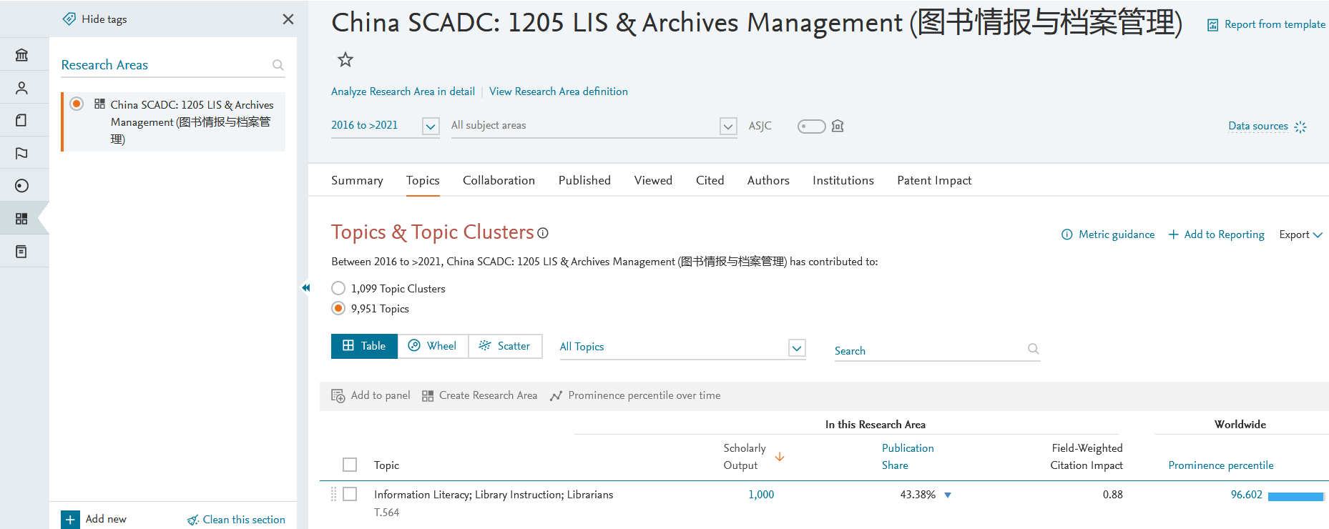
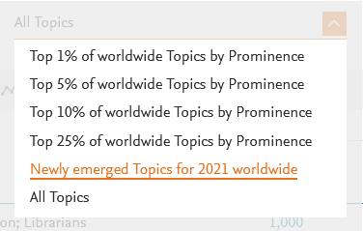
4.1 浏览学科领域的Topics

Slide 20
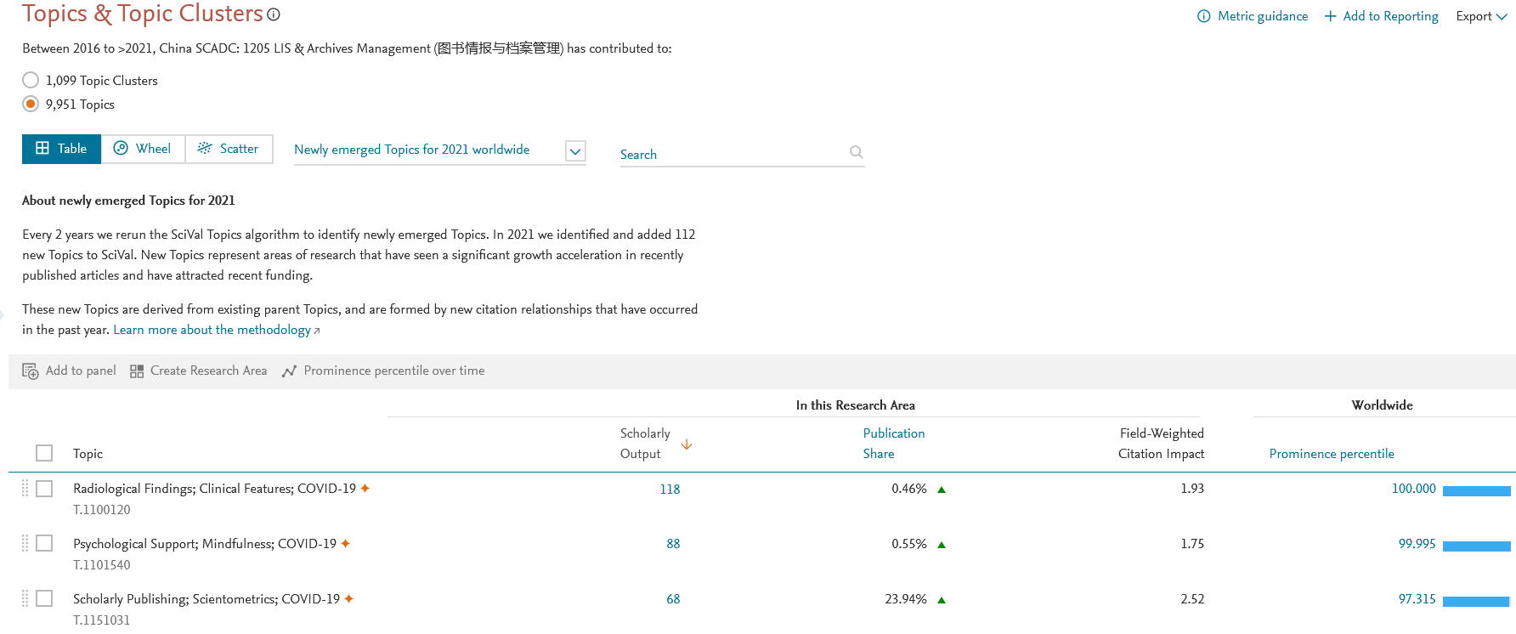
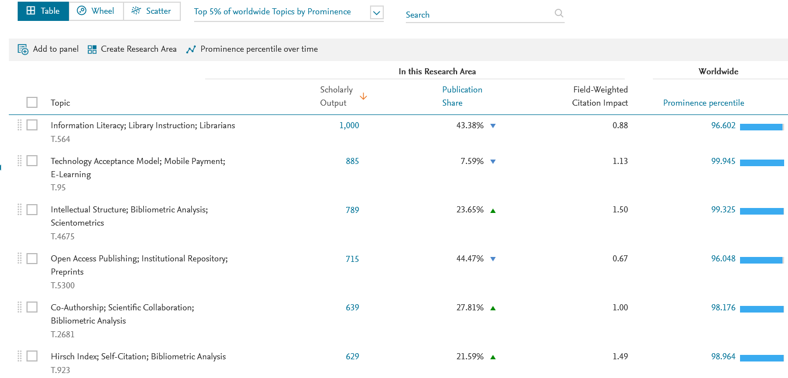
4.2 分析与筛选Topics
查看研究新兴热点

Slide 21
3.2 分析与筛选Topics
选择Bibliometric Analysis+方向
基于发文量、发文占比、发文增长率、FWCI、PP值等，筛选Topics;

Slide 22
4.3.1 创建文献集(6 Topics Scholarly Output)

Slide 23
4.3.1 创建文献集(6 Topics Scholarly Output)

Slide 24
4.3.2 创建研究领域(6 Topics)

Slide 25
4.4 查看Keyphrase analysis(文献集)
结合个人的学科兴趣、
专业方向、知识结构
等选择关键词。

Slide 26
4.4 查看Keyphrase analysis(研究领域)

Slide 27
附-1
Overview
Trends
Publication Sets
Research Areas
Topics & Clusters
课题相关文献检索
Topics
Keyphrases Analysis
Topic Character
Topic Preview
Related Topics
基金项目资助情况查询
NSFC http://isisn.nsfc.gov.cn/egrantindex/funcindex/prjsearch-list
LetPub http://www.letpub.com.cn/index.php?page=grant
科学网 http://fund.sciencenet.cn/
DeepBio Group http://deepbiogroup.com/
MedSCI http://www.medsci.cn/sci/nsfc.do?action=q
全国哲学社会科学工作办公室 http://www.nopss.gov.cn
教育部社会科学司 http://www.moe.gov.cn/s78/A13
北京社科 http://www.bjsk.org.cn
关注学术信息-
核心期刊
对标院系
相关企业
专家大咖
信息资源相关

Slide 28
附-2
维护学者档案

Slide 29
小结
1 宁滥勿缺，更多资料、多种途径确定课题方向
4 查询权威文献、领军人物、核心机构、热点期刊
3重视发文增长率，分析课题潜力
5 辅以思维导图、知识图谱等分析工具
6 文献检索过程中具有探究精神
2 灵活利用研究主题和关键词云图，提取关键词

Slide 30
Thank
you
End
Notes:
模板来自于 http://docer.wps.cn
30

